Slide 1

DEPARTAMENTO DE ANALISTAS DE DATOS
StaySpain
Análisis del inventario de alojamientos turísticos
EQUIPO DE ANALISTAS
Alexei Levitchi
Vanessa Plaza
Ignacio Soldevilla
Junio 2026

Slide 2









StaySpain · Evolución de KPIs
La cartera creció +25,4% en anuncios mientras la ocupación cedió ligeramente: absorbió 1.957 anuncios nuevos.
Nº de Anuncios
Tasa de Ocupación Mensual
Ciudad con Mayor Ocupación
Mayo 7.693
70
Madrid
Objetivo
9.650
+1.957
+25,4%
70%
56,5%
60,9% ocupación
▼ −2,2 pp
0
100
Mayo 64,1% ▼ −3,2 pp
Índice de Satisfacción General
Ítem con Mayor Satisfacción Promedio
90
Objetivo
EL MÁS VALORADO
Comunicación
96,20 ▼−0,14
90
Check-in
Ubicación
95,40 ▲+0,14
92
Precisión
94,50 ▼−0,05
▼ −0,03
96,2 / 100 ▼ −0,04
Limpieza
93,10 ▲+0,01
0
100
Departamento de Analistas de Datos · StaySpain
● Mejora ● Estable ● Descenso

Slide 3
02 · PUNTO DE PARTIDA
El Dataset
ORIGEN
10.000 registros iniciales
35 variables · 8 ciudades españolas
EDA
Distribuciones asimétricas
Calendarios polarizados (saturados o vacíos)
LIMPIEZA · Hallazgo clave
350 filas eliminadas
Mismo anuncio en distintas fechas de extracción
Resultado: 9.650 alojamientos únicos
Limpieza incluye además: cadenas vacías → NaN, conversión de tipos (fechas, booleanos), ceros de score sin reseña → NaN.

Slide 4
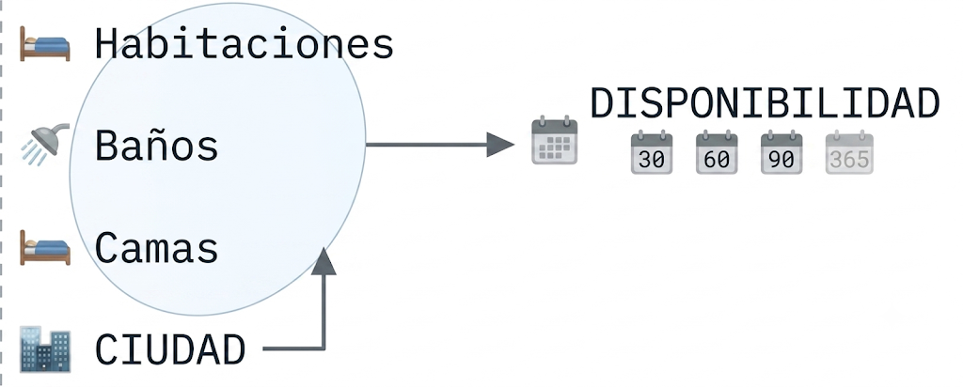







Análisis de Operaciones:
Metodología de análisis:
Describir
Asociar
Aislar
Validar
Análisis de disponibilidad mediana por niveles de inventario físico.
Correlación de Spearman para medir vínculos no lineales.
Regresión estandarizada para cuantificar el peso de cada variable.
Ajuste por tipo de alojamiento y validación ciudad por ciudad.
Base: 7.693 anuncios | Métrica principal: availability_365 | Enfoque: Correlacional, no causal.

Slide 5
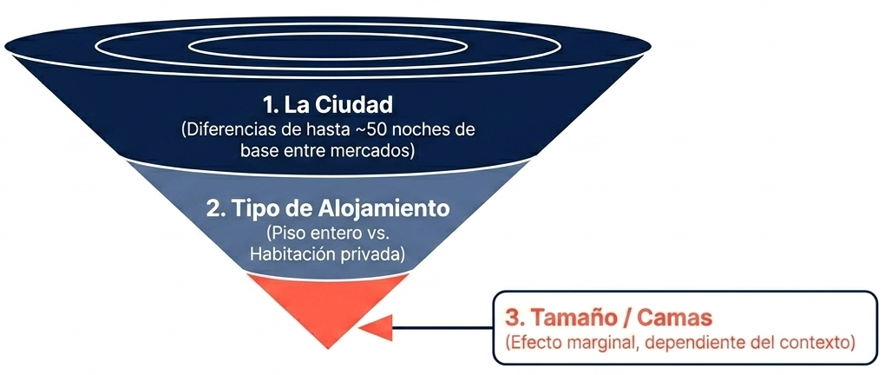
Hallazgo: Factores en la Disponibilidad

Slide 6
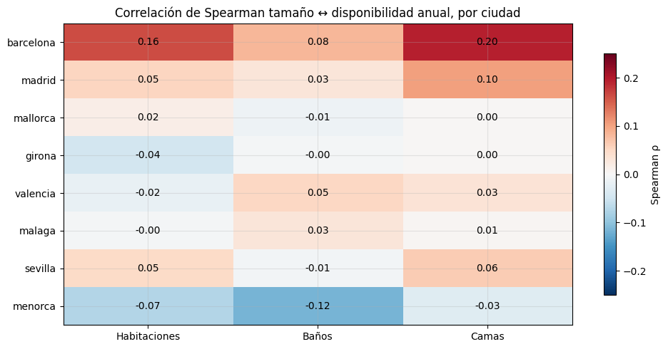

Hallazgo: Impacto Débil
El tamaño físico influye poco y de forma desigual en la ocupación potencial.
+7,6
Noches libres adicionales al año por cada cama añadida.
La Anomalía de Barcelona
En 7 de 8 ciudades analizadas el efecto es nulo. Barcelona es la única excepción clara (+0,20), donde el tamaño sí influye en la disponibilidad.

Slide 7

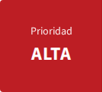




Plan de Acción Directivo
Segmentar gestión de inventario por ciudad y tipo, no por tamaño.
Operaciones + Revenue
Dado que la ciudad y el room_type explican más disponibilidad que el tamaño, las políticas de revenue y ocupación deben definirse primero a nivel local.
Activar alerta específica para pisos grandes en Barcelona.
Operaciones + Revenue
Es el único segmento donde el tamaño anticipa más noches libres. Para alojamientos de 3+ habitaciones, revisar precio y reducir estancia mínima para rellenar huecos.
No esperar que el tamaño explique la disponibilidad
Data + Analítica
Se debe priorizar el análisis de factores con mayor poder explicativo como la estacionalidad y el precio dinámico.
Aprovechar y escalar los destinos de costa.
Comercial + Op.
En Mallorca/Málaga la disponibilidad es independiente del tamaño. Hay margen estratégico para escalar inventario grande (familias) sin penalizar la ocupación.

Slide 8
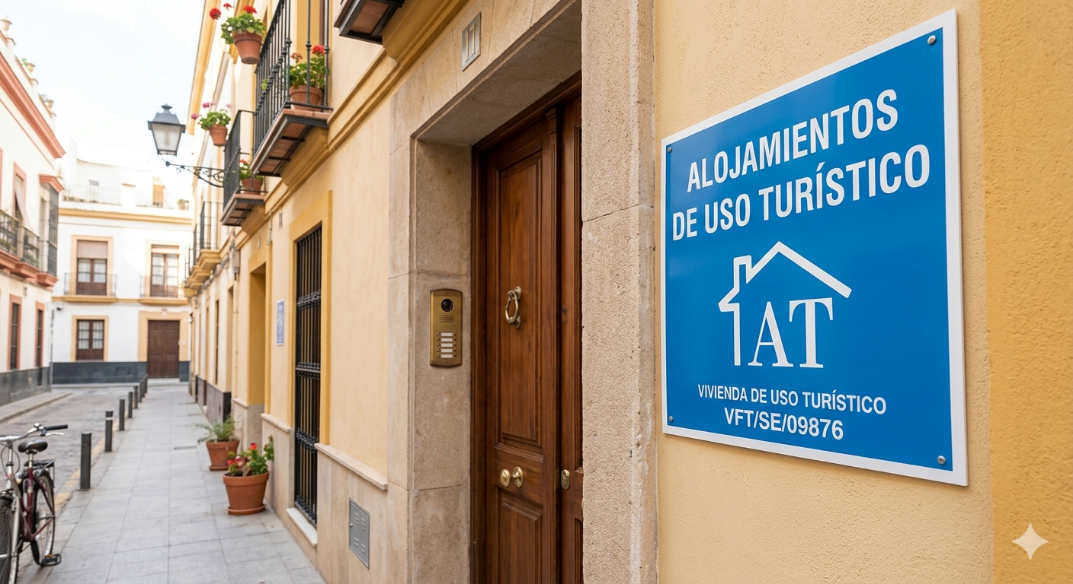

Marketing: Análisis de la mayor oportunidad de mejora en ciudades y barrios considerando reputación, ubicación y estancias?
Definición de «alojamiento de uso turístico»
2020 - 2021
<31 días
Sevilla, Malaga, Mallorca
<60 días
Barcelona, Girona, Madrid, Menorca
sin límites
Valencia
Metodología de análisis:
Describir
Análizar
Agrupar
Ranquear
Filtrar los anuncios de 2020 y 2021 correspondientes a alojamientos de uso turístico
Análisis descriptivo de las puntuaciones de reputación de los alojamientos
Clasificar los anuncios según el tipo y el número de valoraciones bajas
Ranquear las ciudades y los barrios según las puntuaciones más bajas de las reseñas para generar recomendaciones
Base: 706 anuncios | Enfoque: Descriptivo

Slide 9
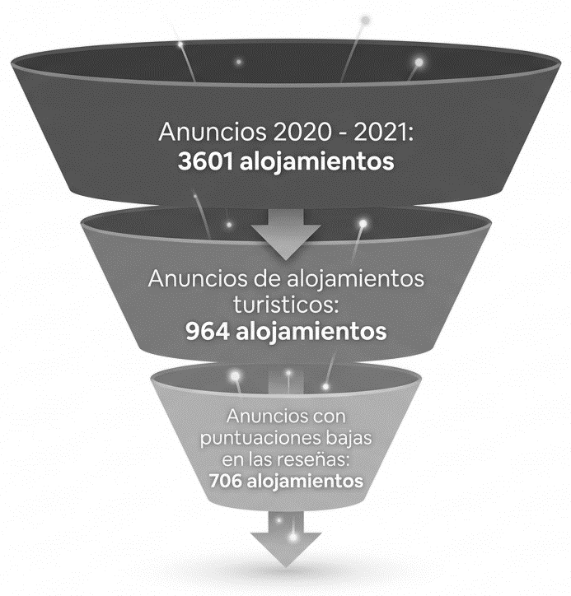
Hallazgo: Girona necesita mejoras
77%
Girona
132
problemáticos
55%
críticos
Roses
14
Lloret de Mar
10
Barrios
Begur
9
L'Escala
8

Slide 10
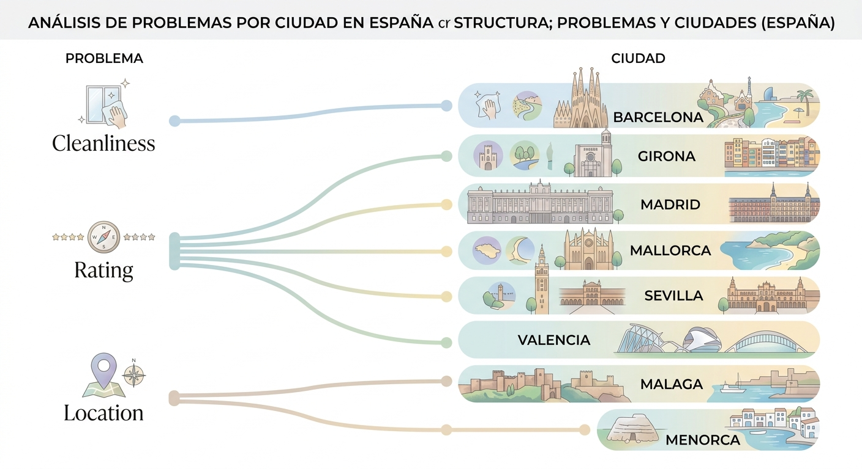
Hallazgo: Tres problemas de alojamientos

Slide 11
Plan de Acción Directivo
Focalizar campañas locales en ciudades (Girona) y barrios problematicos
Clientes
Apoyar los dueños para asegurar la limpieza y descripción del alojamiento
Calidad+imagen

Slide 12
Gracias
¿Preguntas?
Departamento de Analistas de Datos · StaySpain

